Slide 1
Муниципальное дошкольное образовательное учреждение детский сад №117 «Электроник» комбинированного вида городского округа город Буй Костромской области
Категория участников ЕГМД:
победитель регионального конкурса 2021
Приоритетное направление:
национальный проект «Образование»
Номинация: методические разработки по модулю, разделу преподаваемого предмета (дисциплины, модуля),
по тематике воспитательного мероприятия
СБОРНИК КОНСПЕКТОВ
«Вариативные формы организации образовательного процесса с детьми дошкольного возраста по профориентации»

Slide 2
К.Д. Ушинский писал: «…Воспитание - не только должно развивать разум человека и дать ему объем сведений, но должно зажечь в нем жажду серьезного труда, без которого жизнь его не может быть, ни достойной, ни счастливой».

Slide 3
Актуальность
Дошкольный возраст – начальный этап первичного знакомства с миром профессий, формирование представлений дошкольников о труде и профессиях - это актуальный процесс, который необходимо строить с учетом современных образовательных технологий, не забывая предпосылки исторического прошлого.
Ранняя профориентация детей одно из приоритетных направлений национального проекта «Образование». Это система научно-практических мероприятий, направленных на подготовку подрастающего поколения к самоопределению в выборе будущей профессии.
В стратегии развития воспитания в Российской Федерации на период до 2025 года говорится о том, что «развитие воспитания в системе образования предполагает подготовку личности к трудовой деятельности», для этого необходимо «развитие вариативности воспитательных систем и технологий, нацеленных на формирование индивидуальной траектории развития личности ребенка с учетом его потребностей, интересов и способностей».
Включение детей дошкольного возраста в различные виды деятельности, позволяющие расширить интересы, опыт доступной трудовой деятельности – это возможность сформировать начальные универсальные трудовые умения и ценностные установки.

Slide 4
Значимость:
Использование вариативных форм образовательной деятельности по профориентации помогает всесторонне развивать дошкольника, формировать мотивацию достижения успеха, умение задавать вопросы, находить самостоятельно ответы, развивать коммуникативные навыки у детей.
Новизна:
Педагогическая целесообразность использования вариативных форм работы по профориентации определяется возрастными особенностями дошкольников, разносторонними интересами, любознательностью, увлечённостью.
Это обеспечивает социально-личностную ориентированность и мотивацию всех видов детской деятельности, дает возможность организации субъект-субъектных отношений, поддерживает эмоционально-положительный настрой ребёнка в процессе ознакомления с профессиями.
Ранняя профориентация заключается в том, чтобы познакомить ребенка с различными видами труда, облегчить ему самостоятельный выбор профессии в дальнейшем.
Педагогам важно заинтересовать детей и познакомить с профессиями, которые будут востребованы в будущем, и привить желание стать профессионалами в своём деле.

Slide 5
Цель: Создание условий для формирования у детей дошкольного возраста представлений о разнообразии существующих профессий и их ценности посредством организации вариативных форм образовательной деятельности дошкольников.
Цель реализуется через решение следующих задач:
Задачи:
-Обогащать представления детей о профессиях;
-Знакомить со спецификой профессиональной деятельности представителей различных профессий;
-Развивать эмоционально-положительное отношение к труду, трудовым действиям.
-Формировать творческую, познавательную, двигательную активность детей, высокий уровень саморегуляции (навыки организации межличностных контактов);
-Расширять и обогащать пассивный и активный словарь ребенка, развивать речевое общение.

Slide 6
Принципы:
Систематичности и последовательности
Доступности
Наглядности
Принцип индивидуализации развития
Принцип субъектности воспитания
Принцип преодоления зоны ближайшего развития
Принцип обязательной результативности каждого вида деятельности
Принцип высокой мотивированности любых видов деятельности
Принцип активности и сознательности детей в усвоении знаний
Принцип связи знаний и умений с жизнью и практикой
Принцип эстетического ориентира на общечеловеческие ценности
Принцип организации тематического пространства
Методы:
Словесные
Игровые
Соревновательные
Наглядные
Практические

Slide 7
Технологии
- Технология организации сюжетно-ролевых игр
- Технология проблемного диалога
Конспект совместной деятельности в младшей группе
Тема: «Сюжетно-ролевая игра Больница»
- Игровая технология
- ИКТ технология
- Здоровьесберегающие технологии
Конспект совместной деятельности в подготовительной к школе группе
Тема: «В мире профессий»
- Технология исследовательской деятельности
- Здоровьесберегающие технологии
НОД по ознакомлению с окружающим миром
Тема: «Секреты кока-колы» (познавательно-исследовательская деятельность) в старшей группе

Slide 8
Технологии
- Образовательная квест-технология
- Игровая технология
- Здоровьесберегающие технологии
Конспект совместной деятельности в подготовительной к школе группе
Тема: «Профессии детского сада»
- Игровая технология
- Технология интегрированного обучения
- Здоровьесберегающие технологии
Сценарий спортивных соревнований среди семейных команд старших групп
Тема: «Профессий много в мире есть и каждой профессии слава и честь»

Slide 9
Результаты реализации разработки и способы их проверки
Для определения уровня сформированности знаний по ранней профориентации у детей старшего дошкольного возраста были использованы материалы, разработанные: В.П.Кондрашовым, Л.В.Куцаковой, Е.И.Климовым.
Диагностическое обследование
Показатели | Методики | Периодичность
Осведомленность о труде взрослых | Опросник Л. В. Куцаковой «Профессиональная деятельность взрослых» | 2 раза в год сентябрь; апрель
Ранние профориентационные склонности | Профориетационный опросник Е. И. Климова | 1 раза в год сентябрь
Игровая деятельность (игры профессионально -ориентированного характера) | Педагогическая диагностика В.П. Кондрашова по определению уровня развития игры «Диагностика игровой деятельности» (игры профессионального характера) | 2 раза в год сентябрь; март

Slide 10
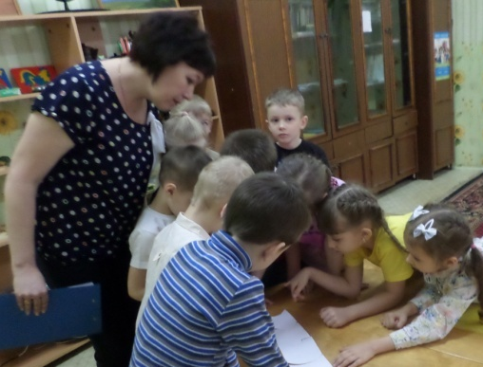
Наличие описания видов деятельности
Возможность тиражирования:
Конспекты, представленные в сборнике, размещены на официальном сайте МДОУ детский сад №117 «Электроник» и могут быть использованы педагогами дошкольных образовательных учреждений для организации образовательного процесса по ознакомлению детей с миром профессий.

Slide 11
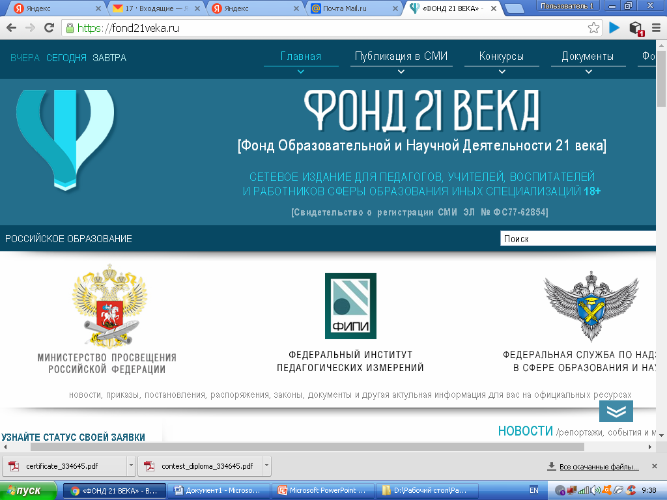

Slide 13
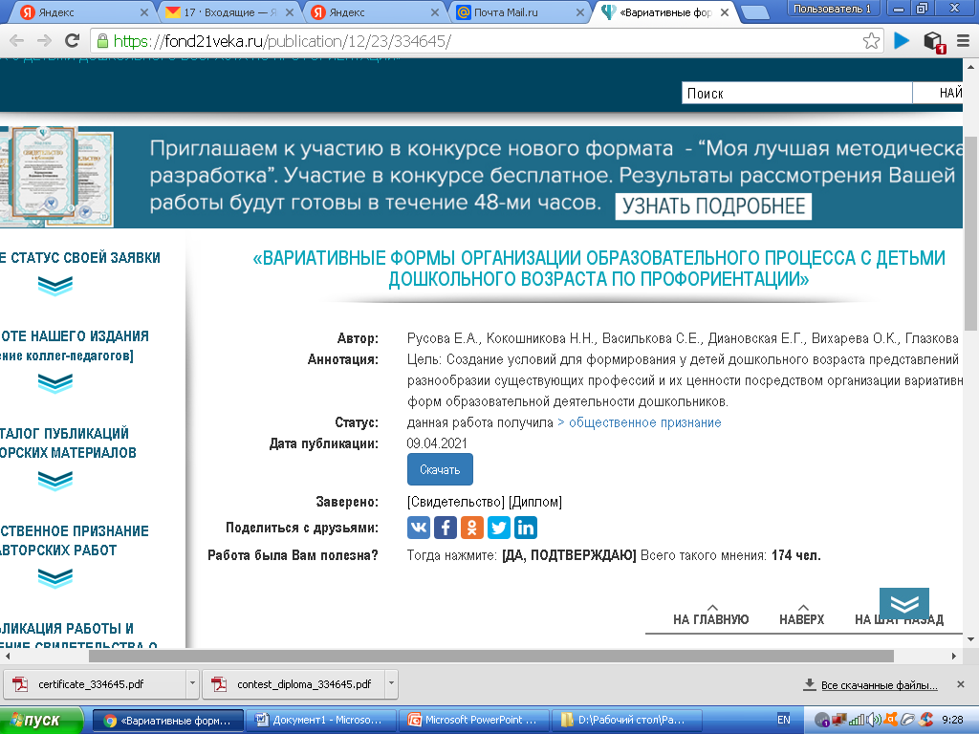
На 13 апреля 2021 года наша работа получила 174 голоса
общественного признания
https://fond21veka.ru/publication/12/23/334645/

Slide 14
Вывод:
Формирование ранней профориентации дошкольников является приоритетным направлением национального проекта «Образование».
Внедрение различных форм работы, использование разных подходов, инновационных методик и технологий позволяет педагогам ДОУ значительно повысить эффективность образовательного процесса с воспитанниками по ранней профориентации.
Педагоги стремятся к тому, чтобы наши воспитанники:
Понимали ценность и важность труда.
Уважали всех, кто трудится, и ценили плоды их труда.
Были бы готовы трудиться, овладевая необходимыми умениями и навыками. Трудились бы не только потому, что это им нравится или интересно, но и потому, что этот вид деятельности нужен именно сейчас, нужен другим людям.
А это, ни что иное, как целевые ориентиры на этапе завершения дошкольного образования в контексте ФГОС ДО.

Slide 15
2. Сборник конспектов «Вариативные формы организации образовательного процесса с детьми дошкольного возраста по профориентации
Практические примеры использования вариативных форм по профориентации представлены в конспектах, разработанных педагогами МДОУ детского сада № 117 «Электроник» комбинированного вида городского округа город Буй.
3. Использованная литература
4. Интернет источники

Slide 16
Спасибо за внимание

